Slide 1
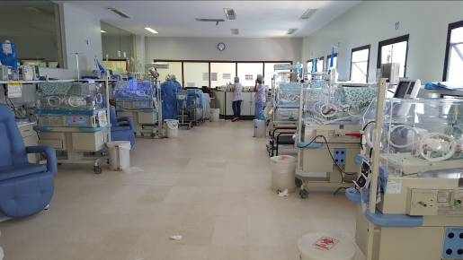
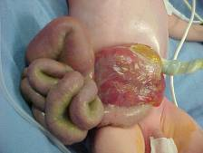
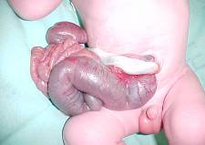
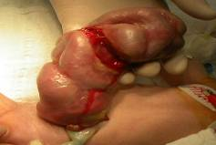
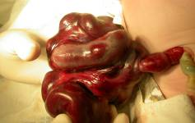
Gastrosquise
Pediatric Surgery Library
Saleem Islam, Gerald Gollin, Shnnon Koehle, Amy J Wagner
Gastroschisis | Pediatric Surgery NaT - pedsurglibrary.com
Grau I*
Grau II*
(Para obter o Artigo Integral: copie este endereço, vá ao www.google.com.br)
Apresentação: Patrícia Teodoro de Queiroz
R3 Neonatologia – HMIB/SES/DF
Coordenação: Evely Mirela
Brasília, 30 de dezembro de 2017
www.paulomargotto.com.br (Em Atualização!)
Grau III
Grau III*
*Jaísa Moura

Slide 2
Gastrosquise
Defeito congênito da parede abdominal.
Uma das condições cirúrgicas neonatais mais comuns.
Gastrosquise surgiu do grego → gastro (abdômen) e do cisma (fissura) → fissura na barriga.¹
Em 1733, Calder → documentou sobre dois bebês com gastrosquise. ²
William Fear em 1878 informou o primeiro tratamento bem sucedido. ²
Década de 1940 → relatos de reparos de gastrosquise, no entanto, a sobrevivência não era comum.
O primeiro relato de silo foi por Schuster em 1967.³

Slide 3
Epidemiologia
A prevalência vem aumentando → sem explicação clara ⁵.
Não foi observado relação entre gênero
A maioria dos neonatos nasce um pouco prematura.

Slide 4
Epidemiologia
Fatores de risco
  Idade materna jovem
    Mãe com idade < 20 anos → risco relativo de 7 em comparação com as de 25 a 29 anos.¹⁰
  Infecções genitourinárias em torno da concepção e durante a gravidez,
  Drogas recreativas vasoativas (cocaína, anfetaminas),
  Uso de aspirina,
  Baixo IMC,
  Estado não casado,
  Gestação prematura,
  Diabetes gestacional,
  Medicação de depressão,
  Tabagismo ^{11,12,13}.

Slide 5
Fisiopatologia
Malformação de origem embriológica → relacionada à falha na migração da dobra ventral lateral do lado direito. ^{15,16}
Pode haver componente hereditário uma vez que até 4,5% dos casos ocorrem em irmãos. ¹⁷
À exposição ao liquido amniótico → leva a casca inflamatória e a dismotilidade.
Em mais de 90% dos casos, apenas uma víscera oca como o intestino é exteriorizada.
Ocasionalmente, o fígado, gônadas e a bexiga também podem ser observados fora da cavidade abdominal. ¹

Slide 6
Fisiopatologia
Dismotilidade intestinal
A etiologia não é completamente compreendida.
Dismotilidade → exposição intra uterina ao líquido amniótico + constrição mesentérica ao nível do defeito da parede abdominal ²⁴.

Slide 7
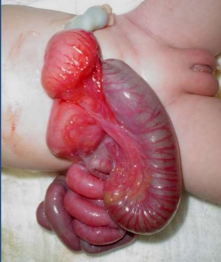
Gastrosquise
A gastrosquise apresenta-se como um defeito da parede abdominal com intestino eviscerado sem saco, geralmente à DIREITA do cordão umbilical.

Slide 8
Gastrosquise
  Não há saco ou âmnio que cubra as vísceras
  Melhor prognóstico geral.
  Raramente está associado a anomalias extra intestinais

Slide 9
Gastrosquise
Anomalias associadas à gastrosquise
Anormalidade na rotação intestinal →porque o intestino não retorna à cavidade abdominal.
Em 10% dos pacientes → atresia intestinal
Anormalidades menos comuns → cardíacas, renais, nervosas e músculo-esqueléticas.

Slide 10
Gastrosquise
Avaliação inicial
Inspeção do intestino para sinais de atresia ou isquemia.
Cobrir as vísceras expostas para evitar perdas de calor e fluidos.
Gaze úmida aquecida não deve ser usada, pois isso esfria rapidamente pode ocasionar hipotérmia.
O neonato é avaliado para problemas respiratórios.
SOG deve ser passada para reduzir a distensão gástrica e intestinal.
A criança deverá ser envolvida em uma "bolsa intestinal" para cobrir as vísceras expostas → minimizar a perda de temperatura e fluidos.
RN deve ser posicionada no lado direito para reduzir a tensão no pedículo mesentérico.
As lâmpadas de aquecimento e as incubadoras podem ser necessárias para evitar a perda de calor.
Reposição de líquidos intravenosos.

Slide 11
Gastrosquise
Durante a avaliação inicial → deve ser avaliado o tamanho do defeito
Se o defeito for pequeno e causar isquemia ao intestino exposto → pode exigir alargamento emergente.
Realizado de duas maneiras (cautela para evitar lesões na veia umbilical)
  lado lateral direito no nível fascial
  ou
  verticalmente na linha média

Slide 12
Gastrosquise
Gastrosquise Simples e Gastrosquise Complexa
É importante classificar → prognósticos diferentes^{29,30}.
17% dos casos são complexos → maior risco de mortalidade hospitalar²⁹
Estudos sugerem uma estratificação de pacientes em gastrosquise de baixo risco (simples) ou alto risco (complexo) com base na presença ou ausência de complicações intestinais (atresia, volvos, perfuração ou estenose).
A taxa de mortalidade vai de 0 versus 28%^{17,31,31.}

Slide 13
Gastrosquise – Pré natal
Diagnóstico
O diagnóstico pode ser feito já com 10 sem de idade gestacional (IG)
  Quando o intestino médio deveria ter completado a rotação e retornado para o abdômen ³⁴ .
90% a 97% dos casos → são identificados no ultrassom do pré-natal ³⁵ .
USG devem ser repetidos a cada 2 semanas.
O exame ajuda no diagnóstico e na identificação de complicações e anomalias associadas.

Slide 14
Gastrosquise – Pré natal
Metaanálise recente demonstrou:
  Dilatação intestinal intra-abdominal, polidrâmnios e dilatação gástrica → levam maior risco de desenvolver complicações pós-natais.
  Distensão gástrica → associada a maiores taxas de mortalidade neonatal dentro dos 28 dias do nascimento (OR 5,58, intervalo de confiança de 95% 1,3 a 24,1).³⁷
  A dilatação intra-abdominal (variando de mais de 06 milímetros a mais de 18 milímetros dependendo do estudo) é preditiva da atresia intestinal (OR: 5,48, intervalo de confiança de 95% de 3,1 a 9,8) e aumento do tempo de permanência. ³⁷
  Polidramnio → associado a uma incidência aumentada de atresia intestinal (OR: 3,76, intervalo de confiança de 95% de 1,7 a 8,3

Slide 15
Gastrosquise – Cuidados Pré natais
Fetos com gastrosquise exigem monitoramento próximo.
O parto vaginal é preferido.
43% das gestantes → resultam em parto prematuro espontâneo ³⁹.
Fetos com gastrosquises têm maior risco de morte intra-uterina (7X maior )⁴⁰.

Slide 16
Gastrosquise – Cuidados Pré natais
Melhor momento de nascer um feto com gastrosquise
Muito debate na literatura.
Em muitas instituições → é realizado a indução do parto com 35 a 37 semanas.
  Afim de minimizar o risco de morte fetal e encurtar o período de permanência hospitalar ⁴¹.
Estudos mostraram que o nascimento planejado e precoce entre 35 a 37s de IG, demonstrou:
  maior capacidade de realizar reparos imediatos sem silo,
  alimentação precoce,
  menor tempo de permanência hospitalar.
  No entanto, não está claro se isso foi devido ao desenvolvimento do protocolo ou pela entrega de um pré-termo. ^{44,45}

Slide 17
Gastrosquise – Cuidados Pré natais
Melhor via para nascer um feto com gastrosquise
Menos controverso
Deve ser vaginal
A cesariana deve ser indicada para sofrimento fetal, falta de progressão do parto, placenta prévia ou desproporção cefalopélvica.
Estudos sugerem que o parto vaginal → não leva a lesão intestinal → melhor para a mãe → melhor para o bebê ^{49,50,51,52}.

Slide 18
Gastrosquise – Aconselhamento Pré natal
Realizado diagnóstico pré-natal de gastrosquise:
A gestante deverá ser encaminhada para um centro terciário e aconselhamento multidisciplinar pré-natal.
Equipe deve ser constituída por obstetra, cirurgião pediátrico e neonatologista ³⁴.
O aconselhamento pré-natal deve abordar
  discussão das possíveis causas,
  anomalias associadas,
  cuidados perinatais,
  necessidade potencial de um silo e
  resultados, incluindo a taxa de mortalidade.

Slide 19
Gastrosquise – tratamento médico
Gerenciamento médico inicial
Proteção do intestino exposto.
O RN deve começar a receber líquidos intravenosos.
Avaliação imediata do defeito → se pequeno pode exigir ampliação.
SOG ou SNG deve ser passada → reduz a distensão gástrica e previne a isquemia intestinal.
Posteriormente reparo imediato ou a colocação do silo.
IOT imediata não é obrigatória → a menos que seja necessária.

Slide 20
Gastrosquise – tratamento médico
Administração de fluidos
Estudos demonstrou que o excesso de líquidos intravenosos administrados está associado a piores resultados → maior duração da NPT, ventilação e período de permanência.
  A cada 17 mL/kg de fluido = 1 dia de ventilação extra ⁵⁶.
  Provoca edema intestinal e da parede abdominal → conclui-se que é prejudicial.

Slide 21
Gastrosquise – tratamento médico
Utilizamos a solução salina normal → em bolus de 10 mL/kg
O acesso central geralmente é o PICC(cateter central de inserção periférica)
Preferível evitar o acesso venoso do cordão umbilical.
È necessário medicação para dor e sedação → primeiros dias após o silo ou o reparo cirúrgico primário.
Antibióticos como profilaxia contra a infecção é um pouco controverso.
Os antimicrobianos de amplo espectro são freqüentemente usados ​​no nascimento e enquanto o silo estiver presente, embora não haja evidência de duração ou o tipo de antibiótico ⁵⁷.

Slide 22
Gastrosquise – Tomada de decisão cirúrgica
Indicação de Silo:
Quando o fechamento primário pode resultar em síndrome compartimental abdominal.
Se for necessária uma pressão inspiratória máxima mais de 24 cm H₂O e/ou uma FiO₂ >50%, para manter uma saturação de oxigênio de 90.
Pressões intragástricas superiores a 20 mmH₂O⁶⁵ .
Embora seguro, a evidência é mista em relação ao seu benefício.
Estudos avaliaram que a colocação de silo de rotina, está associada com menos dias de ventilação e uma progressão mais rápida para alimentação enteral completa ^{60,63,64}.

Slide 23
Gastrosquise – Tomada de decisão cirúrgica
Outros estudos demonstraram que o tempo de NPT e a duração da hospitalização foram inalterados ou aumentados^{60, 62, 63,64}.
Um estudo randomizado com 54 indivíduos não encontrou impacto em dias de ventilação, alimentação ou duração da permanência ⁶¹.
Uma metanálise encontrou diferenças significativas → menos 2,6 dias de ventilação, menos 1,9 dias para iniciar a alimentação e 14% menor risco de infecção ⁶⁶.
Com base nos dados atuais, pode se concluir que a colocação de silos de rotina é uma prática segura e potencialmente benéfica.

Slide 24
Gastrosquise – Cuidados Pós operatórios
Como a nutrição deve ser gerenciada após o fechamento fascial?
Como a motilidade intestinal é mais lenta.
O tempo médio para a tolerância da dieta entérica total → aproximadamente 22 dias ⁷¹.
O uso do leite materno é vantajoso → reduz a incidência de enterocolite necrosante ⁷⁸.
Intolerância à alimentação (além 4 a 6 semanas) + dilatação do intestino proximal = considerar atresia intestinal.

Slide 25
Gastrosquise – Complicações
Síndrome Compartimental Abdominal (SCA)
Enterocolite Necrosante (ENC)
Atresia Intestinal

Slide 26
Gastrosquise – Complicações
Síndrome compartimental abdominal (SCA)
Eritema e edema da parede abdominal → não é indicativa de SCA.
O edema pós-operatório pode piorar → prejudicar a ventilação e o enchimento cardíaco do lactente.
Outro sinal é a cianose → os membros inferiores ficam azulados → devido o retorno venoso prejudicado.
A SCA pode ser vista logo após o termino da cirurgia ou em alguns dias associados à diminuição da diurese.
É necessário liberação fascial imediata para aliviar a pressão intra-abdominal.

Slide 27
Gastrosquise – Complicações
Síndrome compartimental abdominal (SCA)
Fechamento fascial bem sucedido → pressão intravesical < 20 mmHg^{79,80, 81}
Se o RN desenvolve oligúria, insuficiência respiratória e/ou hipotensão após o fechamento da gastrosquise → SCA deve ser considerada,.
Algum grau de acidose não é incomum e pode responder bem à administração de fluidos.
Acidose persistente sugere SCA ou lesão intestinal.

Slide 28
Gastrosquise – Complicações
Enterocolite necrosante
Pode ocorrer em 10% a 15% dos pacientes com gastrosquise^{78,82}.
A ENC deve ser considerada → se presença de hematoquezia, distensão abdominal ou deterioração clínica geral.
O manejo não é operatório, a menos que existam evidências de necrose ou estenose intestinal transmural.

Slide 29
Gastrosquise – Complicações
Atresia intestinal
A maioria tem diagnóstico no período perinatal.
Em 12 a 37% dos casos, são detectadas após muitas semanas de intolerância alimentar depois do fechamento fascial ⁸⁴.
Suspeitar → se emese persistente ou drenagem nasogástrica biliar com 4 a 6 semanas após o fechamento.

Slide 30
Gastrosquise
Resultados
Gastrosquise simples → sobrevivência > 96% ^{1,29,85}.
No mundo em desenvolvimento → altas taxas de mortalidade.
A seqüela mais comum ao longo prazo → é o refluxo gastrointestinal (90%)⁸².
O criptorquidismo também é comum e apresenta altas taxas (38,7%)⁶⁹.
Podem apresentaram também perda auditiva (10%), necessidade de alimentação enteral (15%) e 16% QI baixos ⁸².
As hérnias ventral ou incisional, 10 a 15% dos casos.

Slide 31
Gastrosquise
Resultados
Gastrosquise complexa
  Pior desfecho;
  Mortalidade até 28%
  Maior morbidade ao longo prazo
  Pode ser necessário repetidas internações hospitalares e cirurgias adicionais ²⁹.

Slide 32
Gastrosquise
Pesquisa e Diretrizes Futuras
A pesquisa científica → continua explorar a etiologia e o motivo do aumento da incidência.
Esse entendimento pode ajudar a reduzir o número de defeitos no futuro.
Os modelos animais estão sendo usados ​​para entender e tratar melhor a dismotilidade.
As investigações clínicas continuam a avaliar os métodos de reparação, o momento de nascer, bem como a alocação de recursos para cuidar desses recém-nascidos.

Slide 33
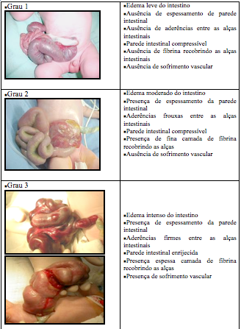

Slide 34
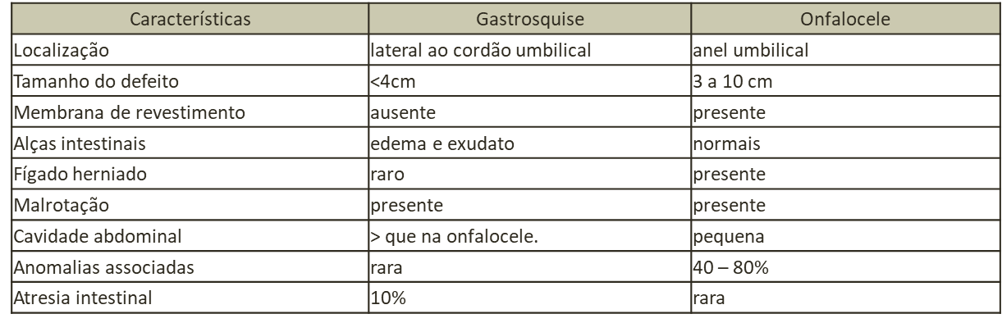

Slide 35
Gastrosquise – Referências
Islam S: Avanços na cirurgia para defeitos da parede abdominal: gastrosquise e onfalocele. Clin Perinatol 39: 375, 2012 [PMID: 22682386]
Chabra S: Gastroschisis: breve antecedência. J Perinat Med 35 :, 2007 [PMID: 17605599]
Schuster SR: um novo método para o reparo encenado de grandes omphaloceles. Surg Gynecol Obstet 125: 837, 1967 [PMID: 4227443]
Wright NJ, Zani A, Ade-Ajayi N: epidemiologia, gestão e resultados da gastrosquise na África Subsaariana: resultados de uma pesquisa internacional. Afr J Paediatr Surg 12: 1, 2015 Jan-Mar [PMID: 25659541]
Castilla EE, Mastroiacovo P, Orioli IM: Gastrosquisis: epidemiologia internacional e perspectivas de saúde pública. Am J Med Genet C Semin Med Genet 148C: 162, 2008 [PMID: 18655097]
Parker SE et al: estimativas atualizadas da prevalência nacional de natalidade para defeitos de nascimento selecionados nos Estados Unidos, 2004-2006. Defectos de nascimento Res A Clin Mol Teratol 88: 1008, 2010 [PMID: 20878909]
Centros para Controle e Prevenção de Doenças (CDC): internações hospitalares, taxas hospitalares e óbitos hospitalares em crianças com defeitos congênitos selecionados - Estados Unidos, 2003. MMWR Morb Mortal Wkly Rep 56:25, 2007 [PMID: 17230142]
Hook-Dufresne DM et al: O fardo econômico da gastrosquise: custos de um defeito congênito. J Surg Res 195: 16, 2015 [PMID: 25703160]
Squires RH et al: História natural da falência intestinal pediátrica: relatório inicial do Consórcio de Falha Intestinal Pediátrica. J Pediatr 161: 723, 2012 [PMID: 22578586]
Loane M et al: Aumento da prevalência de gastrosquise na Europa 1980-2002: um fenômeno restrito a mães mais jovens? Paediatr Perinat Epidemiol 21: 363, 2007 [PMID: 17564594]
Draper ES et al: Uso recreativo de drogas: um grande fator de risco para a gastrosquise? Am J Epidemiol 167: 485, 2008 [PMID: 18063593]
Singh SJ et al: Gastrosquise: determinantes do desfecho neonatal. Pediatr Surg Int 19: 260, 2003 [PMID: 12682747]
Skarsgard ED et al: Fatores de risco materno para gastrosquise no Canadá. Defectos de nascimento Res A Clin Mol Teratol 103: 111, 2015 [PMID: 25684659]
Mirza FG et al: Gastrosquise: incidência e previsão de restrição de crescimento. J Perinat Med 43: 605, 2015 [PMID: 25460279]
Feldkamp ML, Carey JC, Sadler TW: Desenvolvimento de gastrosquisis: revisão de hipóteses, uma nova hipótese e implicações para pesquisa. Am J Med Genet A 143A: 639, 2007 [PMID: 17230493]
Sadler TW: A origem embriológica dos defeitos da parede do corpo ventral. Semin Pediatr Surg 19: 209, 2010 [PMID: 20610194]
Durfee SM et al: Resultado pós-natal de fetos com diagnóstico pré-natal de gastrosquise. J Ultrasound Med 32: 407, 2013 [PMID: 23443180]
Suver D et al: Gastrosquise do lado esquerdo: maior incidência de anomalias congênitas extraintestinais. Am J Surg 195: 663, 2008 [PMID: 18424285]
Ashrafi M et al: Avaliação dos efeitos do líquido amniótico diluído nas alterações histológicas do intestino do feto de coelho com gastrosquise. Pediatr Surg Int 24: 421, 2008 [PMID: 18256846]
Vargun R et al: Efeitos do tratamento intra-uterino em células intersticiais de Cajal na gastrosquise. J Pediatr Surg 42: 783, 2007 [PMID: 17502183]
Luton D et al: Efeito da amnioinfusão sobre o resultado da gastrosquise pré-diagnosticada. Fetal Diagn Ther 14: 152, 1999 May-Jun [PMID: 10364666]

Slide 36
Gastrosquise – Referências
Hakgüder G et al: A indução da diurese fetal com furosemida intra-amniótica eficaz para a remoção de resíduos intestinais do líquido amniótico? Eur J Pediatr Surg 12: 293, 2002 [PMID: 12469253]
Youssef F et al: A correlação entre o tempo gasto no útero e a gravidade do esqueleto intestinal em recém-nascidos com gastrosquise. J Pediatr Surg 50: 755, 2015 [PMID: 25783374]
Langer JC et al: Etiologia do dano intestinal na gastrosquise. I: Efeitos da exposição ao líquido amniótico e constrição intestinal em um modelo de cordeiro fetal. J Pediatr Surg 24: 992, 1989 [PMID: 2530329]
Midrio P et al: Amnioexchange para fetos com gastrosquise: é efetivo? J Pediatr Surg 42: 777, 2007 [PMID: 17502182]
Zani-Ruttenstock E et al: As células intersticiais de Cajal são diminuídas em pacientes com dismotilidade intestinal associada à gastrosquise. J Pediatr Surg 50: 750, 2015 [PMID: 25783375]
Houben C et al: Gastrosquise de fechamento: diagnóstico, gerenciamento e resultados. J Pediatr Surg 44: 343, 2009 [PMID: 19231531]
Vogler SA et al: Gastrosquise fechada: sobrevivência parenteral total livre de nutrição com tentativas agressivas de preservação intestinal e adaptação intestinal. J Pediatr Surg 43: 1006, 2008 [PMID: 18558174]
Bergholz R et al: Gastrosquise complexa é uma entidade diferente da gastrosquise simples que afeta morbidade e mortalidade - uma revisão sistemática e meta-análise. J Pediatr Surg 49: 1527, 2014 [PMID: 25280661]
Arnold MA et al: Estratificação de risco de 4344 pacientes com gastrosquise em categorias simples e complexas. J Pediatr Surg 42: 1520, 2007 [PMID: 17848242]
Molik KA et al: Gastroschisis: um apelo à categorização de risco. J Pediatr Surg 36:51, 2001 [PMID: 11150437]
Abdullah F et al: Gastrosquise nos Estados Unidos 1988-2003: análise e categorização de risco de 4344 pacientes. J Perinatol 27:50, 2007 [PMID: 17036030]
Cowan KN et al: O escore prognóstico da gastrosquise: previsão de resultados confiáveis ​​na gastrosquise. J Pediatr Surg 47: 1111, 2012 [PMID: 22703779]
Gamba P, Midrio P. defeitos da parede abdominal: diagnóstico pré-natal, manejo do recém-nascido e resultados a longo prazo. Semin Pediatr Surg . 2014; 23 (5): 283-290.
Holland AJ, Walker K, Badawi N: Gastroschisis: uma atualização. Pediatr Surg Int 26: 871, 2010 [PMID: 20686898]
Dell'Acqua A et al: Ultrafast RM do feto: um estudo de 25 anomalias do sistema nervoso não central. Radiol Med 104: 75, 2002 Jul-Aug [PMID: 12386558]
D'Antonio F et al: Fatores de Risco Prenatal e Resultados na Gastrosquise: Uma Meta-Análise. Pediatria 136: e159, 2015 [PMID: 26122809]
Girsen AI et al: Perieum e resultados neonatais de bebês de idade pequena para gestacional com gastrosquise. Prenat Diagn 35: 477, 2015 [PMID: 25613462]
Barseghyan K, Aghajanian P, Miller DA: prevalência de nascimentos prematuros em gravidezes complicadas com gastrosquise fetal. Arch Gynecol Obstet 286: 889, 2012 [PMID: 22660889]
AP sul, Stutey KM, Meinzen-Derr J: Metaanálise da prevalência de morte fetal intra-uterina na gastrosquise. Am J Obstet Gynecol 209: 114.e1, 2013 [PMID: 23628262]
Harper LM et al: Momento da entrega eletiva na gastrosquise: uma análise de decisão e custo-eficácia. Ultrasound Obstet Gynecol 46: 227, 2015 [PMID: 25377308]
Serra A et al: Relatório preliminar sobre parto prematuro eletivo às 34 semanas e fechamento abdominal primário para o manejo da gastrosquise. Eur J Pediatr Surg 18:32, 2008 [PMID: 18302067]
Moir CR et al: Um estudo prospectivo de parto pré-termo eletivo para gastrosquise fetal. Am J Perinatol 21: 289, 2004 [PMID: 15232762]

Slide 37
Gastrosquise – Referências
Gelas T et al: O parto prematuro programado para gastrosquise melhora o desfecho pós-operatório. Pediatr Surg Int 24: 1023, 2008 [PMID: 18668252]
Vegunta RK et al: Gerenciamento perinatal da gastrosquise: análise de uma via clínica recentemente estabelecida. J Pediatr Surg 40: 528, 2005 [PMID: 15793730]
Logghe HL et al: Ensaio controlado randomizado de parto pré-termo eletivo de fetos com gastrosquise. J Pediatr Surg 40: 1726, 2005 [PMID: 16291160]
Grant NH, Dorling J, Thornton JG: parto pré-termo eletivo para gastrosquise fetal. Cochrane Database Syst Rev 6 :, 2013 [PMID: 23737031]
Snyder CL, St Peter SD: Tendências no modo de entrega para crianças com gastrosquise. Am J Perinatol 22: 391, 2005 [PMID: 16215928]
Salihu HM et al: Modo de entrega e sobrevivência neonatal de lactentes com gastrosquise isolada. Obstet Gynecol 104: 678, 2004 [PMID: 15458885]
Abdel-Latif ME et al: Modo de entrega e sobrevivência neonatal de lactentes com gastrosquise na Austrália e Nova Zelândia. J Pediatr Surg 43: 1685, 2008 [PMID: 18779007]
Como HY et al: O parto vaginal é preferível à cesariana eletiva em fetos com defeito de parede ventral conhecido? Am J Obstet Gynecol 182: 1527, 2000 [PMID: 10871475]
Moretti M et al: O efeito do modo de parto no desfecho perinatal em fetos com defeitos da parede abdominal. Am J Obstet Gynecol 163: 833, 1990 [PMID: 2144950]
Segel SY et al: defeitos da parede abdominal fetal e modo de parto: uma revisão sistemática. Obstet Gynecol 98: 867, 2001 [PMID: 11704185]
Nasr A, Langer JC, Rede Canadense de Cirurgia Pediátrica: Influência da localização do parto no desfecho em neonatos com gastrosquise. J Pediatr Surg 47: 2022, 2012 [PMID: 23163992]
Bucher BT et al: Efeito do tempo para avaliação cirúrgica sobre os desfechos de lactentes com gastrosquise. J Pediatr Surg 47: 1105, 2012 [PMID: 22703778]
Jansen LA et al: A ressuscitação do líquido de preclosure influencia o resultado na gastrosquise. Am J Perinatol 29: 307, 2012 [PMID: 22094919]
Baird R et al: complicações infecciosas no manejo da gastrosquise. Pediatr Surg Int 28: 399, 2012 [PMID: 22159577]
Schwartz MZ et al: A redução em estágio usando um saco de Silastic é o tratamento de escolha para grandes defeitos de parede abdominal congênita. J Pediatr Surg 18: 713, 1983 [PMID: 6229620]
Fischer JD et al: Gastroschisis: uma técnica simples para o fechamento de silo em palco. J Pediatr Surg 30: 1169, 1995 [PMID: 7472975]
Charlesworth P et al: Silos pré-formados versus fechamento tradicional da parede abdominal na gastrosquise: 163 crianças em uma única instituição. Eur J Pediatr Surg 24:88, 2014 [PMID: 24163195]
Pastor AC et al: Uso rotineiro de um SILÓSTICO silo carregado por mola para lactentes com gastrosquise: um ensaio controlado randomizado multicêntrico. J Pediatr Surg 43: 1807, 2008 [PMID: 18926212]
Jensen AR, Waldhausen JH, Kim SS: o uso de um silo carregado com mola para gastrosquise: impacto nos padrões de prática e nos resultados. Arch Surg 144: 516, 2009 [PMID: 19528383]
Schlatter M et al: resultados melhorados no tratamento da gastrosquise usando um silo pré-formado e abordagem de reparo retardado. J Pediatr Surg 38: 459, 2003 [PMID: 12632367]
Weil BR, Leys CM, Rescorla FJ: O júri ainda está fora: as mudanç no gerenciamento de gastrosquise na última década estão associadas com benefícios e deficiências. J Pediatr Surg 47: 119, 2012 [PMID: 22244403]

Slide 38
Gastrosquise – Referências
McGuigan RM et al: pressão de perfusão esplâncnica: um melhor preditor de fechamento primário seguro do que a pressão intraabdominal na gastrosquise neonatal. J Pediatr Surg 41: 901, 2006 [PMID: 16677879]
Kunz SN et al: Fecho fascial primário versus fecho escalonado com silo em pacientes com gastrosquise: meta-análise. J Pediatr Surg 48: 845, 2013 [PMID: 23583145]
Silo versus fechamento primário para gastrschisis, Clinicaltrials.gov, NCT01506531.
Aldrink JH, Caniano DA, Nwomeh BC: Variabilidade no gerenciamento de gastrosquise: uma pesquisa de programas de treinamento de cirurgia pediátrica na América do Norte. J Surg Res 176: 159, 2012 [PMID: 21737095]
Hill SJ, Durham MM: gerenciamento de criptorquidismo e gastrosquise. J Pediatr Surg 46: 1798, 2011 [PMID: 21929993]
Mousty E et al: A hérnia da bexiga secundária em gastrosquise isolada justifica uma vigilância aumentada. Prenat Diagn 32: 888, 2012 [PMID: 22718102]
Balgi S et al: Intolerância Alimentar e Pobre Crescimento em Bebês com Gastrosquise: Experiência Longitudinal com Pacientes Consecutivos em Treze Anos. J Neonatal Surg 4 :, 2015 Out-Dec [PMID: 26500852]
Aljahdali A et al: Efeito do tempo de alimentação enteral no desfecho na gastrosquise. J Pediatr Surg 48: 971, 2013 [PMID: 23701769]
Walter-Nicolet E et al: O resultado neonatal da gastrosquise é influenciado principalmente pelo manejo nutricional. J Pediatr Gastroenterol Nutr 48: 612, 2009 [PMID: 19367181]
Lemoine JB, Smith RR, White D: Tem leite? Efeitos da alimentação enteral precoce em pacientes com gastrosquise. Adv Neonatal Care 15: 166, 2015 [PMID: 25938951]
Dicken BJ et al: Manejo médico de distúrbios de motilidade em pacientes com insuficiência intestinal: foco em enterocolite necrotizante, gastrosquise e atresia intestinal. J Pediatr Surg 46: 1618, 2011 [PMID: 21843732]
Curry JI et al: Um estudo multicêntrico, randomizado, duplo-cego, controlado por placebo do agente procinético eritromicina na recuperação pós-operatória de lactentes com gastrosquise. J Pediatr Surg 39: 565, 2004 [PMID: 15065029]
Kohler JA, Perkins AM, Bass WT: leite humano versus fórmula após o reparo da gastrosquise: efeitos no tempo para alimentação completa e tempo de alta. J Perinatol 33: 627, 2013 [PMID: 23519369]
Jayanthi S et al: Enterocolite necrotizante após o reparo da gastrosquise: uma complicação evitável? J Pediatr Surg 33: 705, 1998 [PMID: 9607472]
Olesevich M et al: Gastroschisis revisitada: papel da medida intraoperatória da pressão abdominal. J Pediatr Surg 40: 789, 2005 [PMID: 15937815]
Santos Schmidt AF et al: Monitoramento da pressão intravesical durante o encerramento da gastrosquise. Isso ajuda a decidir entre encerramento primário ou escalonado atrasado? J Matern Fetal Neonatal Med 25: 1438, 2012 [PMID: 22098652]
Lacey SR et al: O monitoramento da pressão da bexiga melhora significativamente os cuidados com crianças com defeitos da parede abdominal: um estudo clínico prospectivo. J Pediatr Surg 28: 1370, 1993 [PMID: 8263703]
van Manen M et al: Resultados da primeira infância de bebês nascidos com gastrosquise. J Pediatr Surg 48: 1682, 2013 [PMID: 23932607]
Lusk LA et al: padrões de prática multi-institucional e resultados na gastrosquise sem complicações: um relatório do Consórcio Fetal da Universidade da Califórnia (UCfC). J Pediatr Surg 49: 1782, 2014 [PMID: 25487483]
Cusick E, Spicer RD, Beck JM: continuidade do pequeno intestino: um fator crucial na determinação da sobrevivência na gastrosquise. Pediatr Surg Int 12:34, 1997 [PMID: 9035207]
Bradnock TJ et al: Gastrosquise: resultados de um ano do estudo de coorte nacional. BMJ 343 :, 2011 [PMID: 22089731]

Slide 39
Gastrosquise – Referências
Harris EL et al: As consequências físicas a longo prazo da gastrosquise. J Pediatr Surg 49: 1466, 2014 [PMID: 25280647]
Yardley IE et al: defeitos de parede abdominal congênita e maldescente testicular - uma experiência de um único centro de 10 anos. J Pediatr Surg 47: 1118, 2012 [PMID: 22703780]
Harris EL et al: O desenvolvimento neurológico e psicológico a longo prazo da gastrosquise: estudo de coorte. J Pediatr Surg 16 de setembro [PMID: 26490011]
Marder AL et al: Amnioexchange para o tratamento da gastrosquise - um estudo in vitro para determinar o volume e o número de trocas necessárias. Fetal Diagn Ther 23:95, 2008 [PMID: 18033964]
Demir N et al: Ferritina e níveis de ácido biliar durante o pré-tratamento intra-uterino da gastrosquise por meio de amnioexchange em série. J Turk Ger Gynecol Assoc 14:53, 2013 [PMID: 24592073]
Roelofs LA et al: Reparo de parede abdominal fetal com biomatriz de colágeno em um modelo experimental de ovelha para gastrosquise. Eng. Tecido Parte A 14: 2033, 2008 [PMID: 18636946]
Stephenson JT et al: Reparo in utero de gastrosquise no modelo de ovelhas (Ovis aries). J Pediatr Surg 45:65, 2010 [PMID: 20105581]
Bergholz R et al: Manejo fetoscópico da gastrosquise em modelo de cordeiro. Surg Endosc 26: 1412, 2012 [PMID: 22179441]
Alshehri A et al: Resultados das operações intestinais precoce e tardia em pacientes com gastrosquise e atresia intestinal: resultados de uma base de dados nacional prospectiva. J Pediatr Surg 48: 2022, 2013 [PMID: 24094951]
Amoury RA, Ashcraft KW, Holder TM: Gastrosquise complicada pela atresia intestinal. Cirurgia 82: 373, 1977 [PMID: 142311]
Basaran UN et al: Gastrosquisis prenatalmente fechada com atresia de intestino médio. Pediatr Surg Int 18: 550, 2002 [PMID: 12415410]
Carnaghan H et al: A entrega antecipada é benéfica na gastrosquise? J Pediatr Surg 49: 928, 2014 [PMID: 24888837]
Charlesworth P et al: Resultado pós-natal na gastrosquise: efeito do peso ao nascer e idade gestacional. J Pediatr Surg 42: 815, 2007 [PMID: 17502190]
Choi WW et al: Revisão a longo prazo da redução da sutura sem sutura em neonatos com gastrosquise na unidade neonatal. J Pediatr Surg 47: 1516, 2012 [PMID: 22901910]
Dariel A et al: O fechamento plástico secundário da gastrosquise está associado a menor incidência de ventilação mecânica. Eur J Pediatr Surg 25:34, 2015 [PMID: 25526605]
Davenport M et al: Gastrosquise fechada: características prenatais e pós-natais. J Pediatr Surg 36: 1834, 2001 [PMID: 11733918]
Emami CN et al: Uma comparação estratificada pelo risco de técnicas de fechamento fascial versus aleta sobre os resultados iniciais de lactentes com gastrosquise. J Pediatr Surg 50: 102, 2015 [PMID: 25598103]
Emil S et al: resultados contemporâneos de 2 anos de gastrosquise complexa. J Pediatr Surg 47: 1521, 2012 [PMID: 22901911]
Filston HC: Gastrosquise - fechamento fascial primário. O objetivo para o gerenciamento ideal. Ann Surg 197: 260, 1983 [PMID: 6219639]
Fleet MS, de la Hunt MN: Atresia intestinal com gastrosquise: uma abordagem seletiva para o gerenciamento. J Pediatr Surg 35: 1323, 2000 [PMID: 10999689]
Gabriel A, Gollin G: Manejo de gastrosquise complicada com submucosa intestinal porcina e terapia com feridas por pressão negativa. J Pediatr Surg 41: 1836, 2006 [PMID: 17101354]

Slide 40
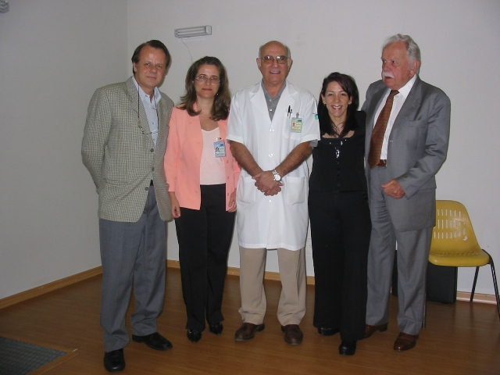
Nota do Editor do site, Dr. Paulo R. Margotto. Consultem também! Aqui e Agora!
pmargott@gmail.com
61999868953
Nossa Homenagem a Dra. Jaisa, uma das mais respeitadas cirurgiãs neonatal do DF, falecida em 6/4/2012:
Drs. Paulo R. Margotto, Mércia M. B. Rocha, Paulo J. G. Tubino, Jaisa M.M. de Moura e Ruy Bayma Archer da Silva

Slide 41
Resultado neonatal da gastrosquise é principalmente influenciado pelo manuseio nutricional Autor(es): Elizabeth Walter-Nicolet, Veronique Rousseau, François Kieffer et al. Apresentação:Laura Hydée
A idade gestacional para interrupção da gestação ainda é controversa. Acredita-se,
porém que deve ser realizada após 36 semanas
O estudo atual objetiva determinar se o início precoce de dieta trófica associado ao aumento controlado da nutrição melhora a função intestinal e o desfecho clínico dos RN com gastrosquise
MEF e o aumento controlado da dieta associaram-se à menor duração da NP, redução de infecção hospitalar e tendência à reduzir tempo de internação hospitalar
MEF não relacionou-se como fator de risco para ECN (Uso de leite humano comprovadamente reduziu a ocorrência de ECN em pacientes com gastrosquise)

Slide 42
A antecipação do parto é benéfico na gastrosquise? | Carnaghan H et al. Apresentação: Ana Paula Monteiro
O tempo para alcançar a nutrição enteral plena e o tempo de internação
foram significativamente maiores quanto menor a idade gestacional
Nascer com 34 semanas versos 37 semanas: aumentou 10,8 dias para alcançar a nutrição enteral plena e prolongou 13,4 dias a internação hospitalar
Sugere que é prejudicial para a função intestinal → devido à imaturidade das células de Cajal (consideradas o marca-passo do intestino)

Slide 43
Leite humano versos fórmula após reparo da gastrosquise: efeitos no tempo para alcançar a dieta enteral plena e tempo da alta hospitalar | Kohler JA, Perkins AM, Bass WT. Apresentação: Camylla Prates Timo, Carolina Lamounier, Vinicius Veloso , Paulo R. Margotto
Os resultados demonstraram que o consumo exclusivo de leite humano está associado com a transição mais rápida para a alimentação entérica permitindo uma diminuição da duração da nutrição parenteral total.
A exposição do intestino ao líquido amniótico resulta em redução da motilidade intestinal. Uma maneira de quantificar a recuperação da função intestinal é investigar a permeabilidade intestinal e o tempo total da nutrição enteral com leite humano (LH). O LH demonstrou diminuir a permeabilidade intestinal em prematuros e demonstrou promover adaptações intestinais. Nos presentes dados são consistentes com estes resultados e apóia a idéia de que o leite humano é associado com a realização mais rápida de nutrição enteral por acelerar a recuperação da função intestinal. Este estudo relata o que alguns dos primeiros estudos já relataram, apoiando o papel do leite materno na recuperação da função intestinal em lactentes após a reparação da gastrosquise.

Slide 44
O LH contém componentes semelhantes à tripsina pancreática e ao fator inibidor de crescimento transformante-β2 (TGF- β2 ), que auxiliam a fornecer proteção enquanto auxiliam funções de reparação e inibição dos mediadores de infecção. Os presentes autores sugerem que a diminuição da permeabilidade intestinal, discutido anteriormente, é devida à inflamação da mucosa intestinal como é comumente visto na gastrosquise. Estes RN apresentam maior risco de enterocolite necrosante (ECN) devido às condições das alças (Jayanthi et al). O risco de ECN é 6 vezes mais com o uso de fórmula em relação ao uso de leite humano exclusivo (Odham et al). O tempo de internação hospitalar tem a maior correlação com o custo em cuidados na gastrosquise.
Gastrosquise é um problema complexo que apresenta muitas questões não resolvidas sobre o seu manejo. Os resultados deste estudo apoiam o uso de alimentação exclusiva de leite humano no pós-operatório de gastrosquise.
Recomenda-se que a alimentação exclusiva de leite humano seja encorajada para encurtar a duração da NPT, facilitar a recuperação do intestino e diminuir o tempo de internação hospitalar.
Estes resultados sugerem a inclusão de gastrosquise nas listas de critérios para os programas de captação de leite humano. Há evidências de benefícios no uso do leite humano, portanto deve ser usado para orientar os médicos e os pais na escolha da nutrição enteral.

Slide 45
Manejo nutricional e prognóstico pós-operatório do recém-nascido submetido à correção cirúrgica primária de gastrosquise Autor(es): Flávia Miranda da Silva Alves et al. Apresentação:Isabela Dorneles de Faria
Esses autores afirmam que a introdução de dieta enteral mínima precoce (pequenos volumes dados na mesma taxa por no mínimo cinco dias)pode promover o crescimento da mucosa intestinal, aprimorar a maturação da função muscular intestinal, aumentar a liberação de hormônios e peptídeos locais e alterar a flora intestinal.
Assim, esse manejo da nutrição enteral ajuda a reduzir as complicações da nutrição parenteral e a acelerara tolerância a dieta enteral.
Observou-se neste estudo que os recém-nascidos iniciaram a dieta enteral com volumes variados de resíduo gástrico, sem que essa variável fosse significativa no desfecho. Portanto, não se deve postergar o início da dieta enteral com base apenas no volume ou no aspecto bilioso da drenagem gástrica.
Sharpet al encontraram que para cada dia de atraso no início da nutrição enteral aumentou o tempo de internação em 1,05 dia e a duração da nutrição enteral em 1,06 dia.
Como conclusão, este estudo demonstra que quanto mais precocemente se inicia a dieta enteral (≤ 12 dias) melhor o prognóstico do recém-nascido e menor o tempo de internação.
Ressalta-se a importância de aumentos gradativos da dieta em pequenos volumes para melhorara tolerância do neonato à dieta.

Slide 46
Monografia (Cirurgia Pediátrica-HMIB/SES/DF): Estudo dos fatores associados a morbimortalidade em pacientes com gastrosquise, tratados na Unidade De Cirurgia Pediátrica Do Hospital Materno Infantil de Brasília Autor(es): Ana Paula Diniz Marra
Gastrosquise é a malformação congênita decorrente de defeito na parede abdominal. A prevalência era de 0,7/10.000 nascidos vivos, há três décadas, e elevou-se para 5.1/10.000 na atualidade. A enfermidade é freqüente em recém-nascidos de partos espontâneos pré-termos. A taxa de mortalidade média varia de cinco a 10%. A entidade pode ser classificada em simples ou complexa. A forma complexa determina um pior prognóstico.Objetivo:O objetivo do estudo é avaliar os fatores associados a morbimortalidade dos pacientes portadores de gastrosquise, tratados na Unidade de Cirurgia Pediátrica do Hospital Materno Infantil de Brasília (HMIB).Pacientes e métodos: Trata-se de um estudo de série de casos, cuja amostra é composta por pacientes nascidos entre primeiro de janeiro de 2011 e 31 de maio de 2016. A coleta dos dados foi realizada por meio da revisão dos prontuários eletrônicos. As análises foram feitas por meio do software IBM SPSS versão 20, com análise de normalidade por meio do teste de Kolmogorov-Smirnov entre as amostras e teste de associação do Qui-quadrado de Pearson. Resultados: A amostra foi composta por um total de 119 pacientes. Quanto a classificação observou-se 98 pacientes com gastrosquises simples e 21 complexas. Quanto ao tratamento, foi realizado fechamento primário em 52,3% dos casos e estagiado em 48,7%. Ao comparar gênero, classificação da gastrosquise, tipo de fechamento, idade da mãe e peso ao nascer com mortalidade pode-se levantar a hipótese quanto a associação de gastrosquise simples e menor mortalidade. A mortalidade em pacientes com gastrosquise complexa foi de 58,38% (p

Slide 47
O tratamento médico dos distúrbios da motilidade em pacientes com Insuficiência intestinal: foco na enterocolite necrosante, Gastrosquise e atresia intestinal Autor(es): Dicken BJ, Sergi C, Rescorla FJ, Breckler F, Sigalet D. Realizado por Paulo R. Margotto
Medical management of motility disorders in patients with intestinal failure: a focus on necrotizing enterocolitis, gastroschisis, and intestinal atresia.
Dicken BJ, Sergi C, Rescorla FJ, Breckler F, Sigalet D.J Pediatr Surg. 2011 Aug;46(8):1618-30. doi: 10.1016/j.jpedsurg.2011.04.002. Review
A dismotilidade pós-operatória é um problema em crianças com falha intestinal e/ou síndrome do intestino curto secundárias a enterocolite necrosante (ECN) (8% -12%),gastrosquise (43%) e atresia intestinal e contribui substancialmente para a morbidade e mortalidade desta população de pacientes. Para o conhecimento dos autores atualmente não há critérios para definir como um distúrbio de motilidade se relaciona com ECN, gastrosquise e atresia intestinal. Assim, o diagnóstico de dismotilidade tem sido baseada principalmente em sintomas. Os sintomas de dismotilidade podem incluir (não se limitando a episódios recorrentes de distensão abdominal) irritabilidade, vômitos, dor abdominal, intolerância à alimentação, incapacidade de progredir alimentação enteral, diarréia e infecção de cateter central relacionada à translocação bacteriana.
Qual procinético usar? Consultem o artigo!

Slide 48
Portanto...
Em mães <20 anos, o risco de ocorrência é 7 vezes maior, entre irmão, a recorrência é de 4,5%. É a exposição ao líquido amniótico que leva toda a cascata inflamatória e a dismotilidade intestinal.Ocorre geralmente à direita do cordão umbilical. Em 90-97% o diagnóstico é feito no ultrassom pré-natal. Se polidrâmnio, há uma associação de 3,6 vezes mais com atresia intestinal, assim como a dilatação intra-abdominal (5,6 vezes mais). O parto vaginal tem sido preferido (não leva a lesão intestinal).O melhor momento para o nascimento, em muitas Instituição está entre 35-37 semanas de gestação. Cuidado com excesso de líquido: associa-se a piores resultados, como maior duração da nutrição parenteral, ventilação e período de permanência (a cada 17 mL/kg de fluido = 1 dia de ventilação extra). Evite o acesso pelo cordão umbilical.O silo deve ser colocado quando indicado (é uma prática segura e potencialmente benéfica). Ao alimentar, usar o leite humano (evita e enterocolite necrosante). A pesquisa científica continua explorar a etiologia e o motivo do aumento da incidência. Os modelos animais estão sendo usados ​​para entender e tratar melhor a dismotilidade
Paulo R. Margotto

Slide 49
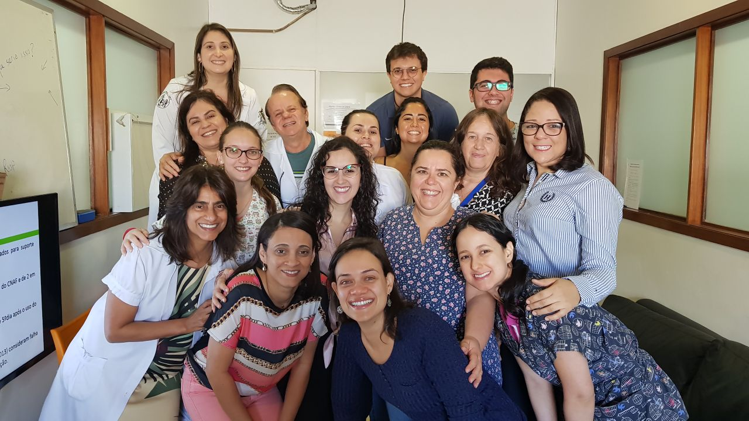
OBRIGADA!
Patrícia
Staffs e Residentes da Unidade de Neonatologia do HMIB/SES/DF

